Slide 1



Orçamentos dos Ministérios Projeto final do Curso Engenharia de dados

Slide 2

Análise de projeto slide 2
Equipe
Edmar Silva

Slide 3
Análise de projeto slide 2
Introdução
Simular um fluxo de trabalho preparando os dados para uso analítico e operacional dentro de ambiente em nuvem comprovando e praticando os conhecimentos obtidos no curso para conclusão do projeto.

Slide 4
Análise de projeto slide 2
Introdução
Todas as equipes deverão entregar as mesmas especificações, de acordo com o seu respectivo tema.
Vocês deverão aplicar os conceitos vistos durante o curso para tratar, organizar e modelar os dados de no mínimo 2 datasets , sendo 1 escolhidos pelos professores do tema da sua equipe.
Obrigatoriamente deverá conter as tecnologias Google Cloud Platform(Cloud Storage), Python, Pandas, PySpark, SparkSQL, Apache Beam*, Data Studio, Big Query e NoSQL.

Slide 5


Análise de projeto slide 2
Tema
Orçamento dos Ministérios
O 2 datasets são de orçamentos de despesas dos ministérios e alguns órgãos federais. Sendo que o primeiro abrange o ano de 2018 a 2021 em formato CSV e outro de 2014 a 2017 e 2022 em formato SQL.

Slide 6
Análise de projeto slide 2
Tema
Os dados são recebidos no portal transparência com periodicidade e são de responsabilidade dos ministérios e outros Órgãos Federais, por serem eles os executores dos programas de governo e os responsáveis pela gestão das ações governamentais.

Slide 7










Análise de projeto slide 2
Ferramentas

Slide 8
Análise de projeto slide 3
Etapas do projeto
BUSCA
DOS
DADOS
INFRAESTRUTURA
ETL
Pipeline
e
BigQuery
Criação do Dashboard
Etapa de ETL
Extração dos arquivos
Limpeza, tratamento e consultas
Inserção nos Bancos
e
Bucket
Nesta etapa foi buscado informações sobre o dataset recebido e buscando outro para complemento
Criação dos Bucket, bancos de dados MySQL e MongoDB
Criação de pipeline para inserção no BigQuery
Criação de dashboard com gráficos para melhora da visualização dos dados

Slide 9
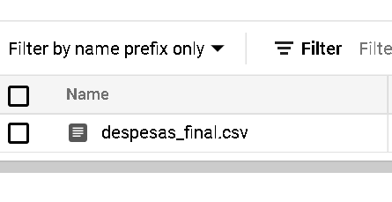

Análise de projeto slide 3
Busca dos Dados
BUSCA
DOS
DADOS
2 Datasets em formato diferentes
Nesta etapa foi a busca de informações sobre o dataset recebido e a busca de outro para complemento.

Slide 10
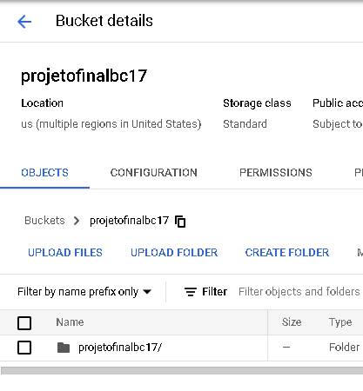
Análise de projeto slide 3
Infraestrutura
INFRAESTRUTURA
Criação do Bucket para armazenamento
dos arquivos
Criação dos Bucket, bancos de dados MySQL e MongoDB

Slide 11
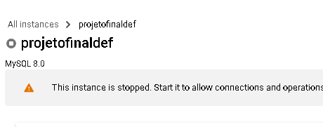
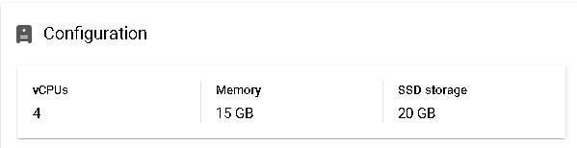
Análise de projeto slide 3
Infraestrutura
INFRAESTRUTURA
Criação do Banco MySQL
Criação dos Bucket, bancos de dados MySQL e MongoDB

Slide 12
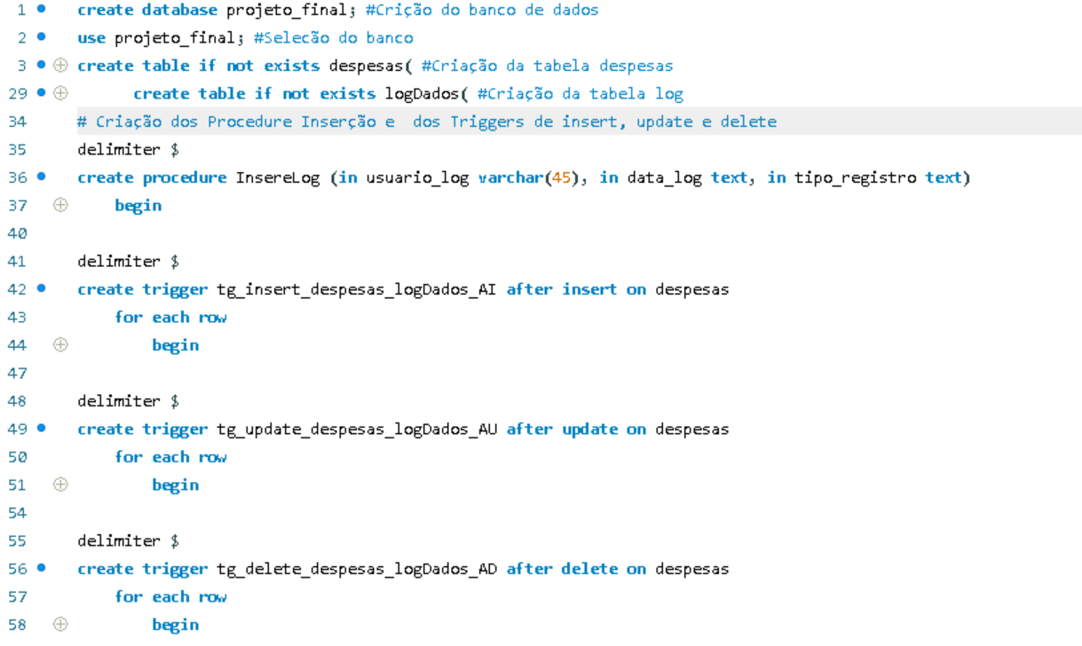
Análise de projeto slide 3
Infraestrutura
INFRAESTRUTURA
Criação do Banco MySQL
Criação dos Bucket, bancos de dados MySQL e MongoDB

Slide 13
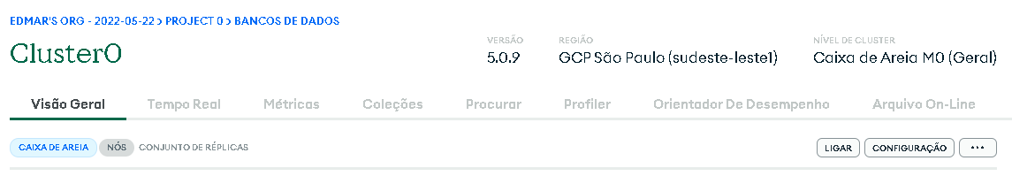
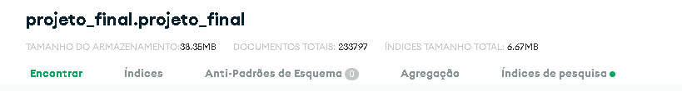
Análise de projeto slide 3
Infraestrutura
INFRAESTRUTURA
Criação dos Bucket, bancos de dados MySQL e MongoDB
Criação do Banco MongoDB (NoSQL)

Slide 14
Análise de projeto slide 3
Análise de projeto
ETL
Etapa de ETL
Extração dos arquivos
Limpeza, tratamento e consultas
Inserção nos Bancos
e
Bucket

Slide 15
Análise de projeto slide 3
Pipeline e BigQuery
Pipeline
e
BigQuery
Criação de pipeline para inserção no BigQuery

Slide 16

Análise de projeto slide 3
Dashboard
Criação do Dashboard
Criação de dashboard com gráficos para melhora da visualização dos dados

Slide 17

Análise de projeto slide 4
WorkFlow

Slide 18
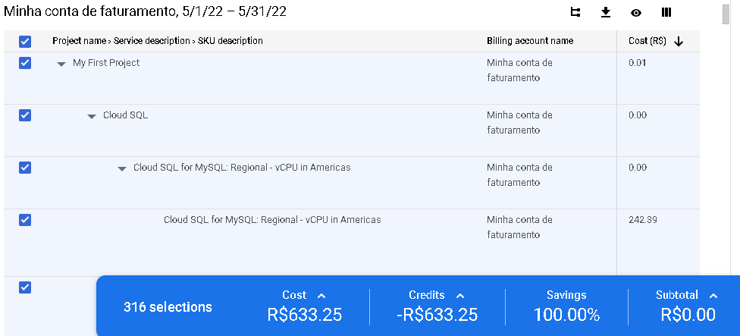
Análise de projeto slide 10
Gastos

Slide 19
Dúvidas?

Slide 20
Obrigado!

